Slide 1
Развитие метода ранжирования вопросно-ответных пар по релевантности
Выполнил: Файтельсон А.А.

Slide 2
Предметная область
Основные объекты предметной области:
База знаний
Запросы от пользователей
Результат работы модели
Основные процессы предметной области:
Получение релевантного ответа от модели

Slide 3
Объективное противоречие
“Сравнение” текстов на основе TF-IDF выдает недостаточно точные ответы.
Пример:
Вопрос: Как получить УВБД участникам СВО?
Результат от модели:
Как военнослужащему ЧВК получить удостоверение ветерана боевых действий

Slide 4
Объективное противоречие
Желаемый ответ:
Выдача УВБД участникам СВО, получившим ранение

Slide 5
Цель и задачи
Цель:
  Сравнить разные подходы к решению и посмотреть какая из них будет выдавать более точный результат.
Задачи:
  Выделить конкретные и точные метрики для определения подходящего результата.
  Создание бенчмарков на основе метрик.

Slide 6
Подходы к решению задач
Использование более продвинутой функции поиска
BM-25
Использование Sentence Transformers для семантического поиска

Slide 7
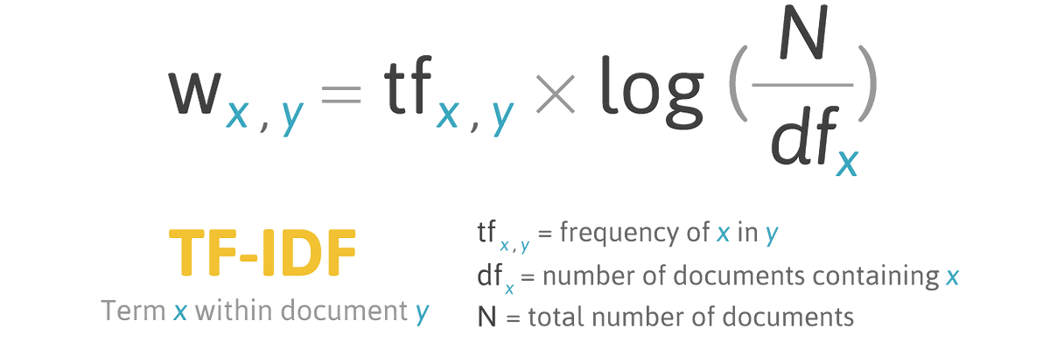
Метрика TF-IDF

Slide 8
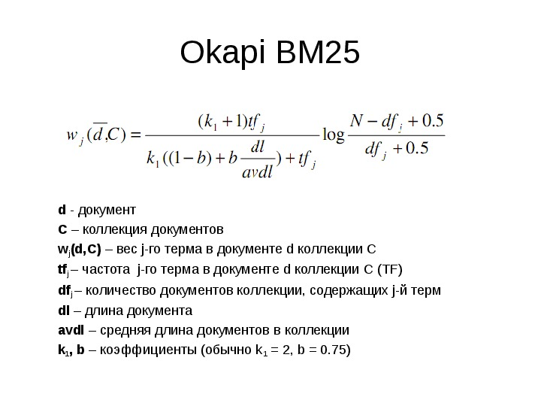
Функция BM25

Slide 9
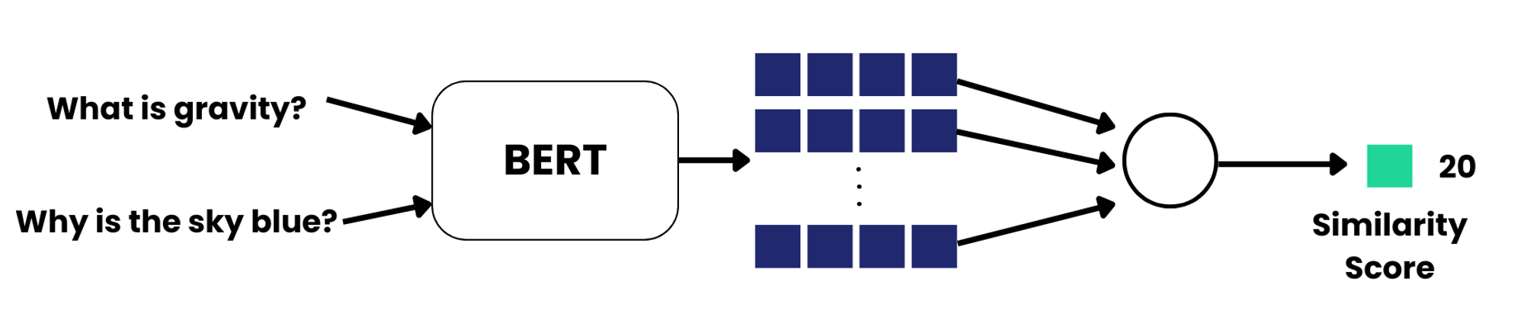
Архитектура Sentence Transformers

Slide 10
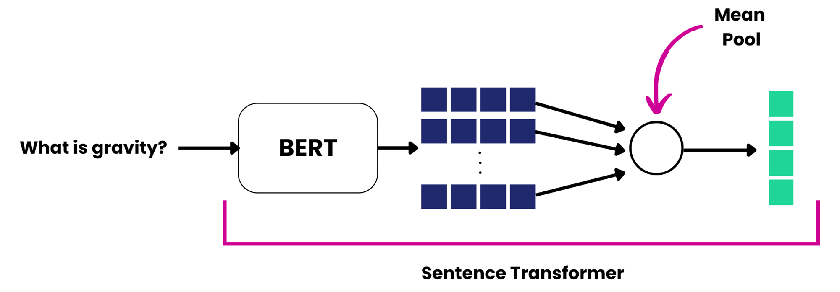
Архитектура Sentence Transformers

Slide 11
Архитектура Sentence Transformers

Slide 12
Стек технологий
SentenceTransformer: sentence_transformers, torch
TF-IDF: pymorphy2, nltk, sklearn
BM25: nltk, rank_bm25

Slide 13
Датасет
Была предоставлена база знаний.
Она содержит большое кол-во txt файлов с ответами.
Модель должна выдавать релевантный ответ из базы знаний.

Slide 14
Надеюсь на ваши вопросы

